Slide 1
以Ag及其化合物为载体的实验探究
朝阳区线上课堂·十二年级化学
北京市朝阳外国语学校 靳红旗

Slide 2
本次讨论的原因
1. 银元素虽然不是核心的金属元素，但其单质和化合物都是中学常见的物质，
是中学阶段经常研究的物质。
2. 以银及其化合物，特别是银及其化合物的相互转化作为知识载体，出现在高
考题中的频率也比较高。

Slide 3
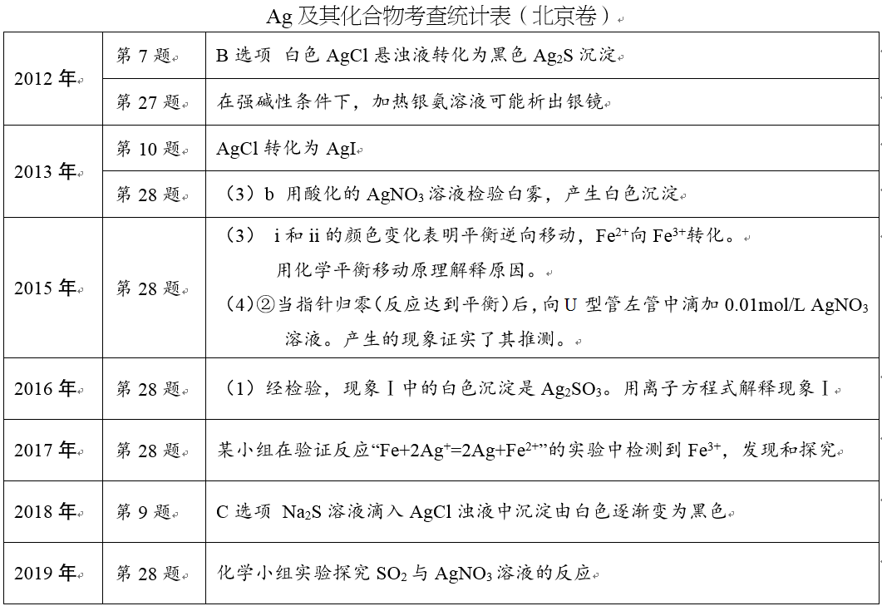
附录：

Slide 4
附录：

Slide 5
附录：

Slide 6
附录：

Slide 7
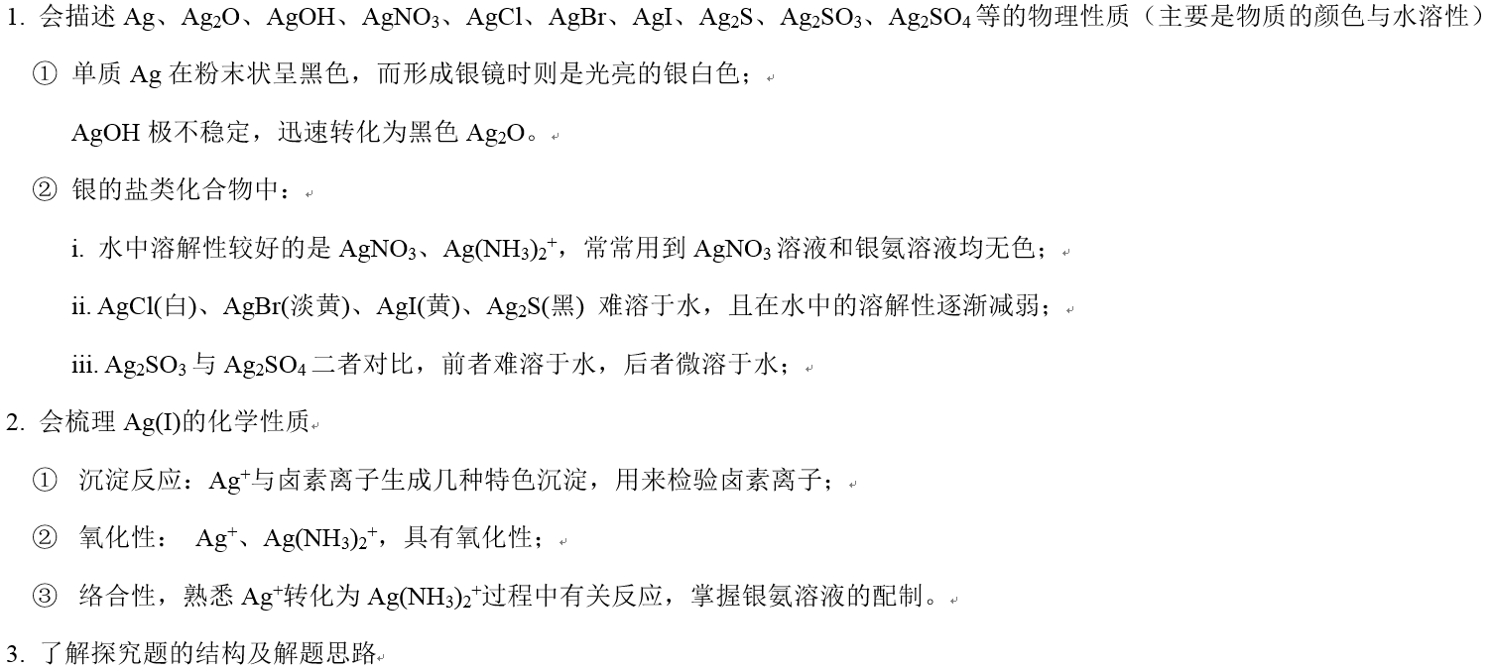
一、学习目标

Slide 8
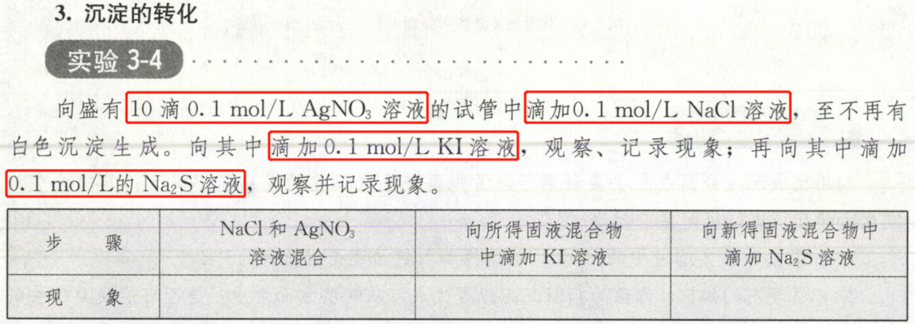
二、任务与问题
【任务一】1. 回顾选修四《化学反应原理》（P₆₄实验3-4）
写出实验过程中的所有离子反应。

Slide 9
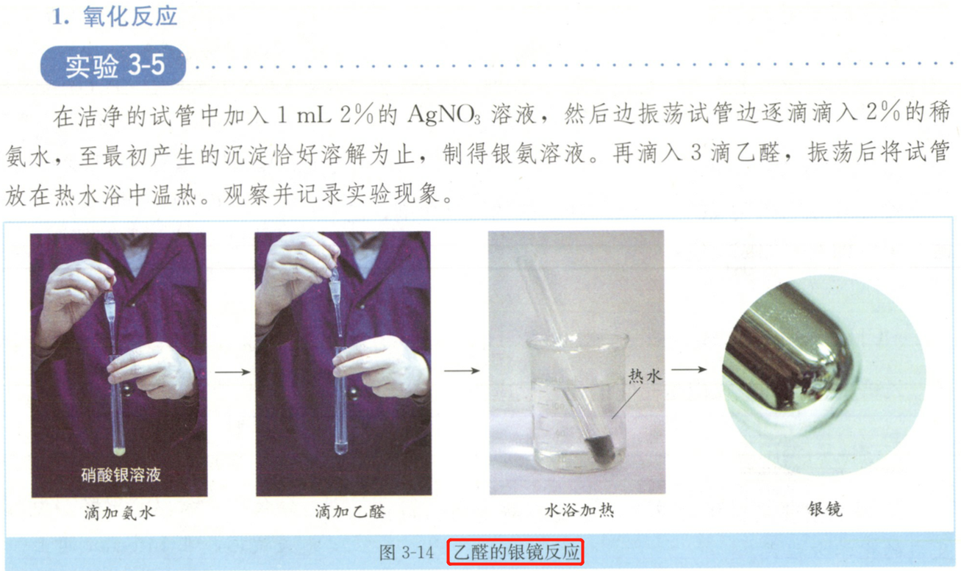
二、任务与问题
【任务一】2. 回顾选修五《有机化学基础》（P₅₇实验3-5）
①写出银氨溶液配置过程中发生的化学反应方程式；
②乙醛的银镜反应化学反应方程式。

Slide 10
二、任务与问题
【任务一】3.小结Ag及其常见化合物的转化关系图

Slide 11
二、任务与问题
【任务一】3.小结Ag及其常见化合物的转化关系图

Slide 12
二、任务与问题
【任务一】3.小结Ag及其常见化合物的转化关系图

Slide 13
二、任务与问题
【学法指导】梳理总结下图中的基本反应

Slide 14
二、任务与问题
【学法指导】梳理总结下图中的基本反应

Slide 15
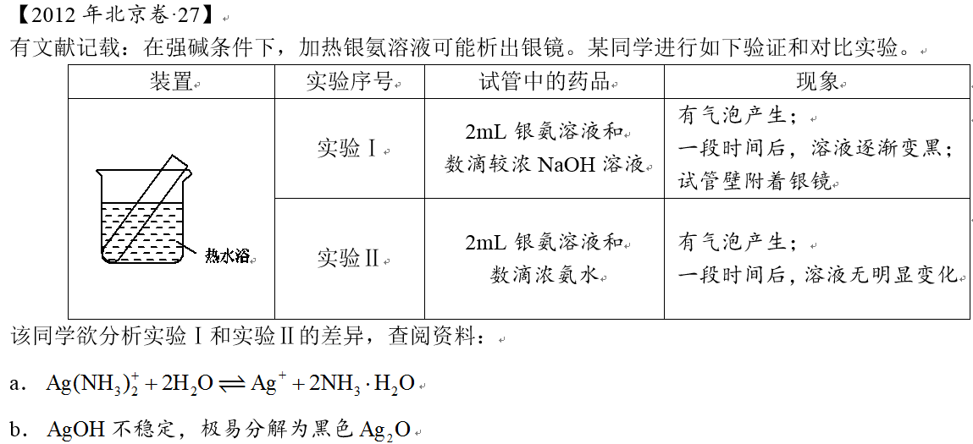
二、任务与问题
【任务二】（典例分析：针对北京卷2012年第27题）

Slide 16
二、任务与问题
【任务二】（典例分析：针对北京卷2012年第27题）

Slide 17
二、任务与问题
【任务二】（典例分析：针对北京卷2012年第27题）

Slide 18
二、任务与问题
【任务二】（典例分析：针对北京卷2012年第27题）

Slide 19
二、任务与问题
【任务二】（典例分析：针对北京卷2012年第27题）

Slide 20
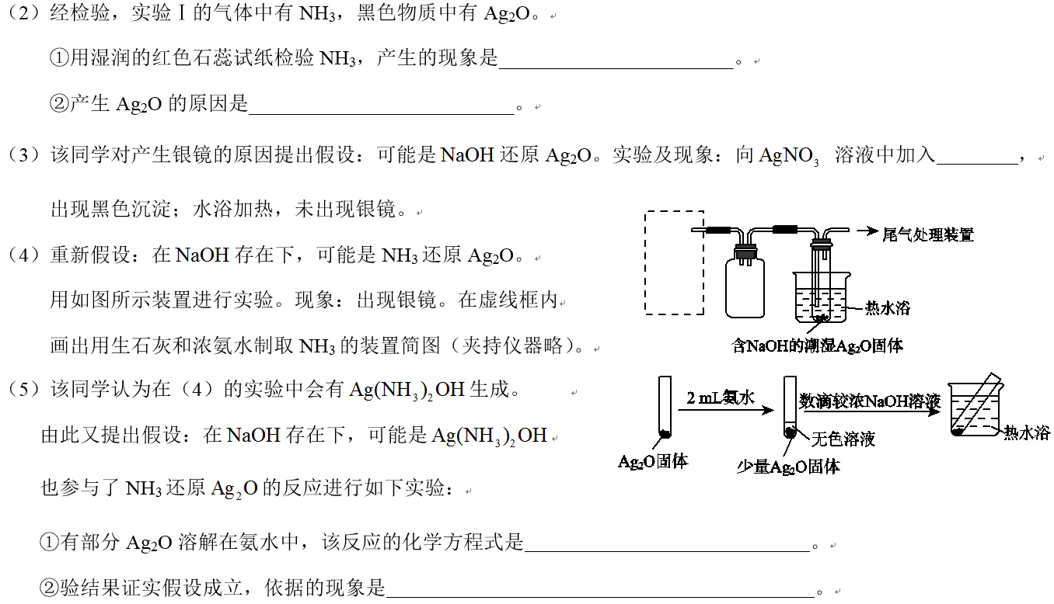

Slide 21
实验探究的一般思路：

Slide 22
实验探究的一般思路：
【实验方案设计】

Slide 23
【学法指导】探究的一般思路

Slide 24
【学法指导】探究的一般思路

Slide 25
【学法指导】探究的一般思路

Slide 27
【学法指导】解题思路
【实验方案设计】

Slide 28
【学法指导】解题思路
【实验方案设计】

Slide 29
【学法指导】解题思路
【实验方案设计】

Slide 30
【学法指导】解题思路
【实验方案设计】

Slide 31
【学法指导】解题思路
【实验方案设计】

Slide 32
【实验方案设计】

Slide 33
谢谢您的观看
北京市朝阳区教育研究中心 制作

